Slide 1
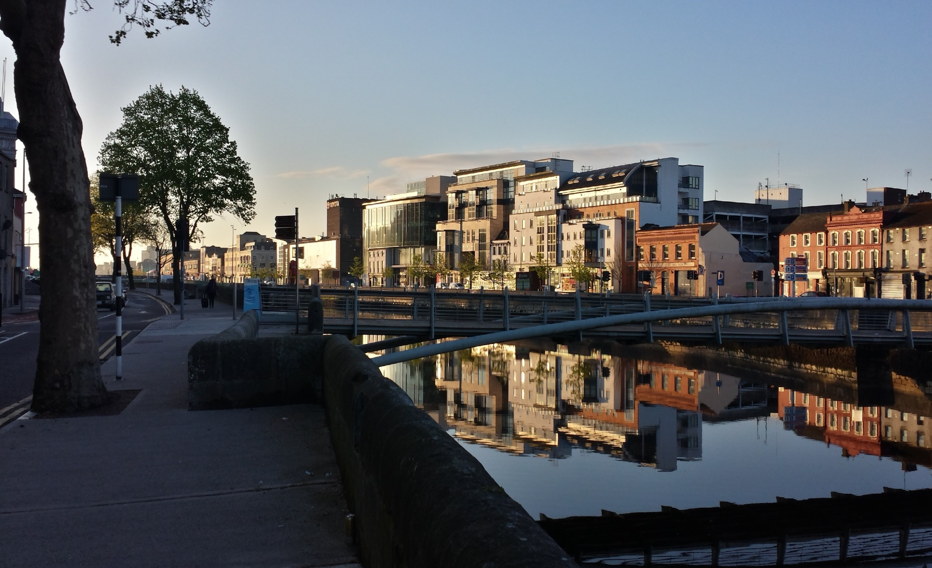
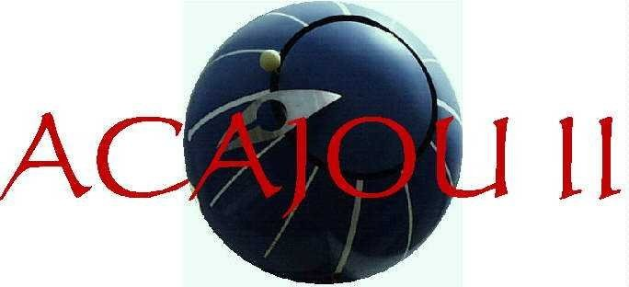
Notre séjour en Irlande
BTS AVA
BTS ATI

Slide 2
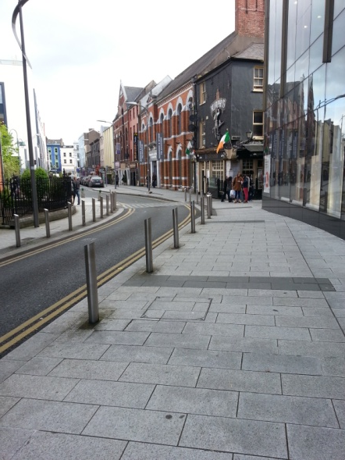
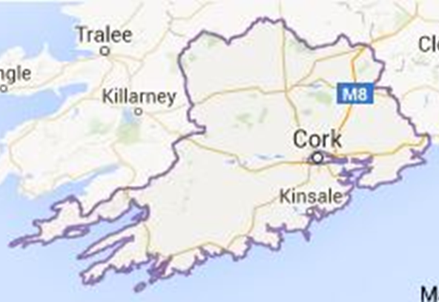
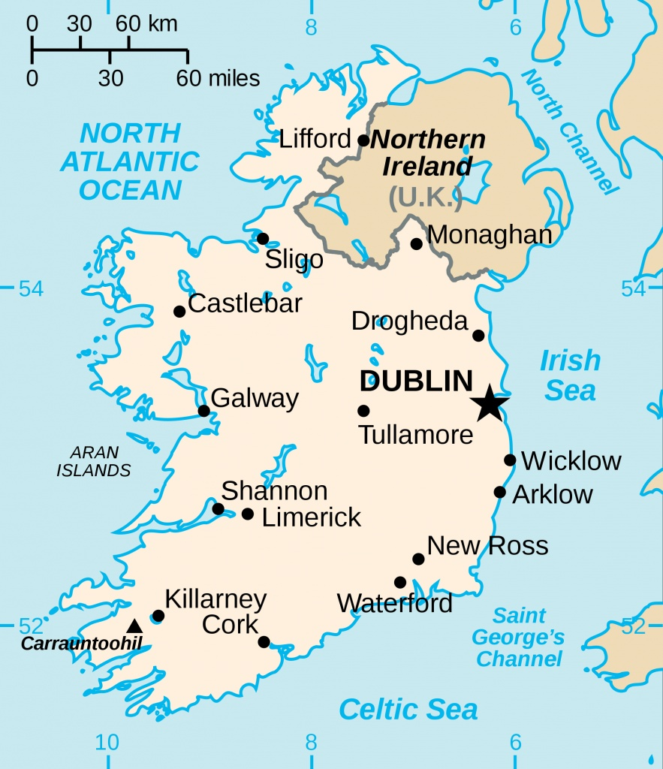
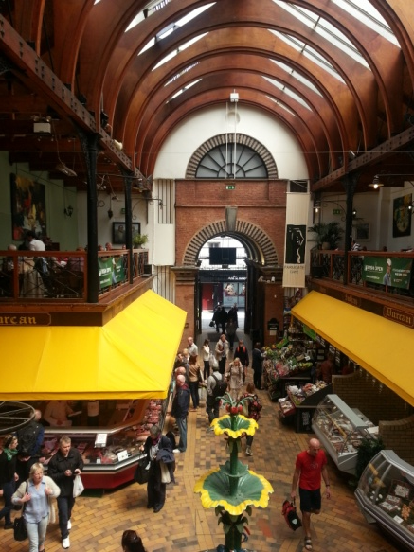
L’Irlande
St Patrick Street
(Cork)
English market
(Marché de Cork)
L’Irlande
81 638km²
5 900 000 hab
Cork
37,3km²
120 000 hab

Slide 3
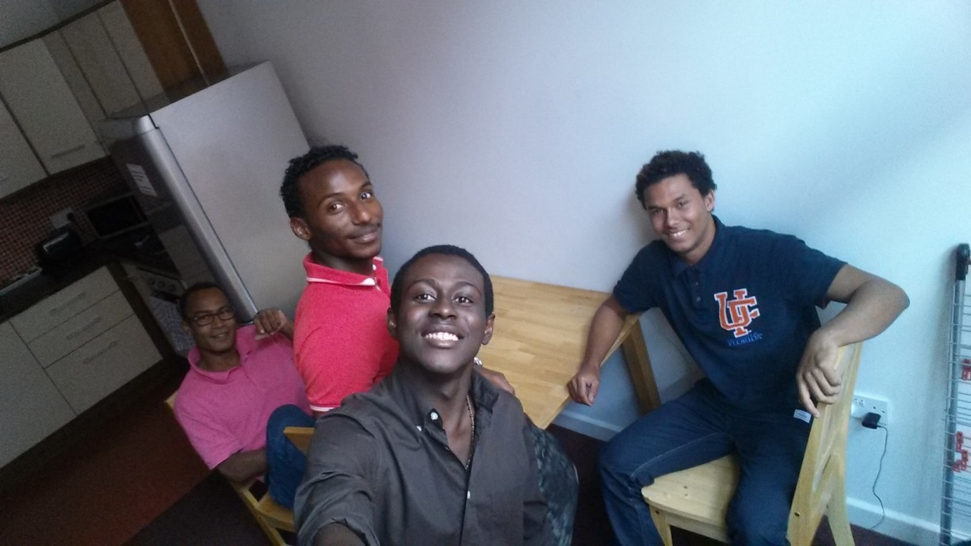
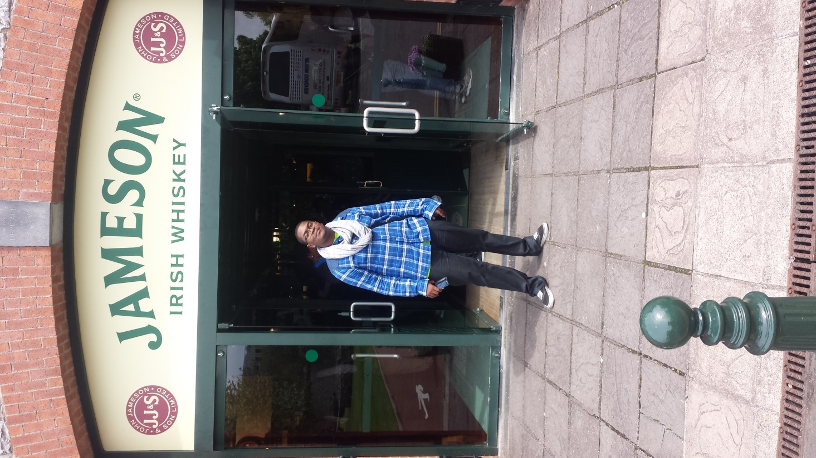
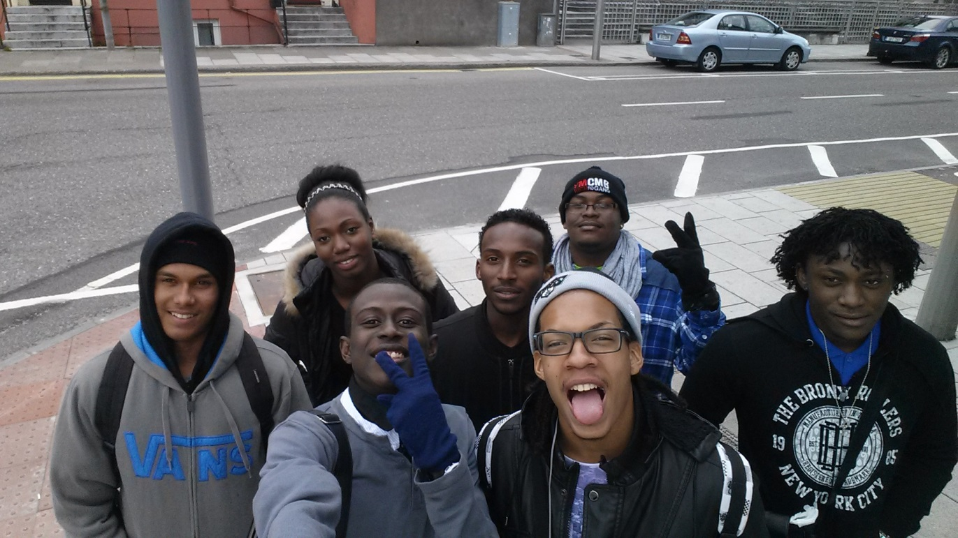
LA VIE EN IRLANDE

Slide 4
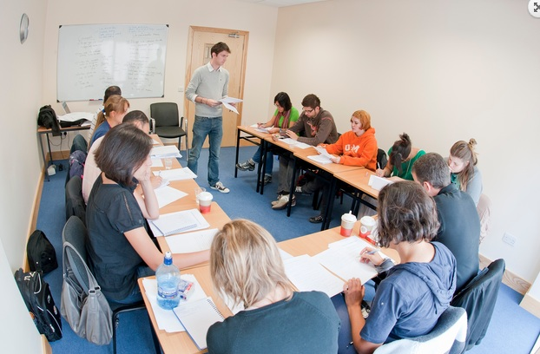
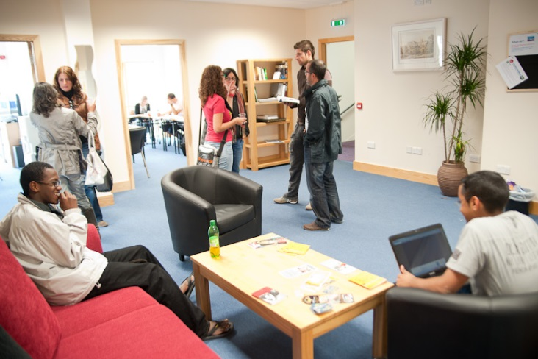
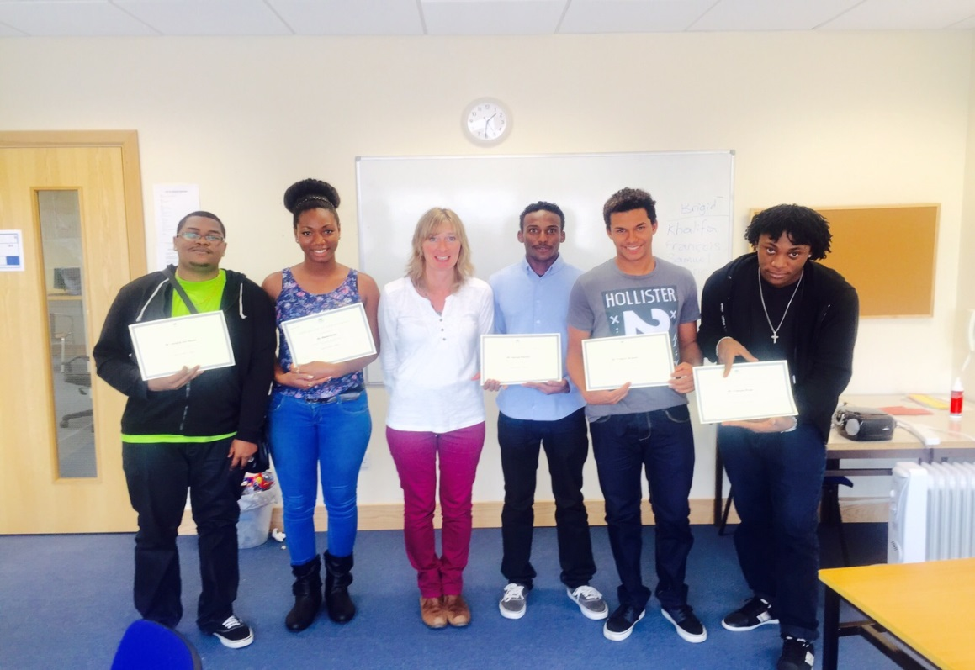
Les cours à la Cork English Academy
Du lundi au vendredi à partir de 9h
Des tests d’évaluation chaque vendredi
Des cours avec des élèves de même niveaux
Des enseignants à l’écoute et très pédagogues

Slide 5
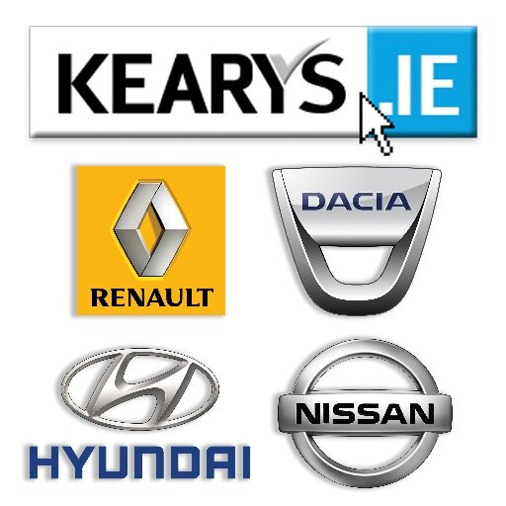
Le groupe Kearys
A été créé en 1985 par Bill KEARY
Est maintenant devenue une SARL de plus de 300 salariés
7 marques distribuées dans 3 villes du comté de Cork
Distribue 3 des 10 marques les plus vendues en Irlande

Slide 7
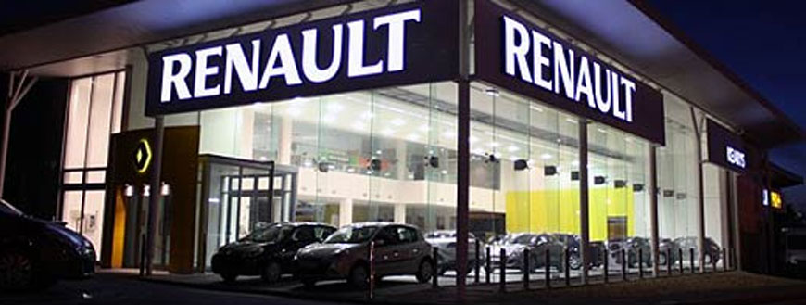

Slide 8
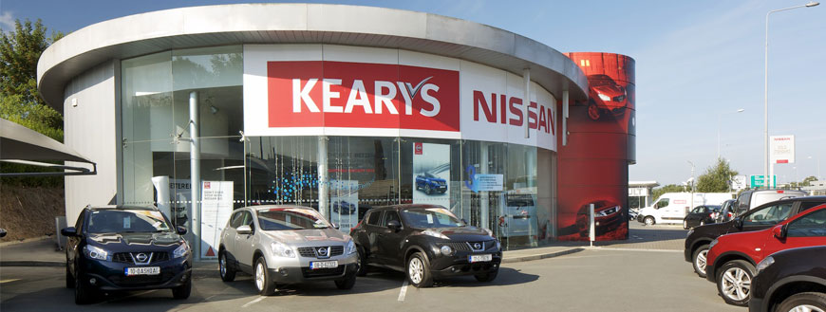

Slide 9
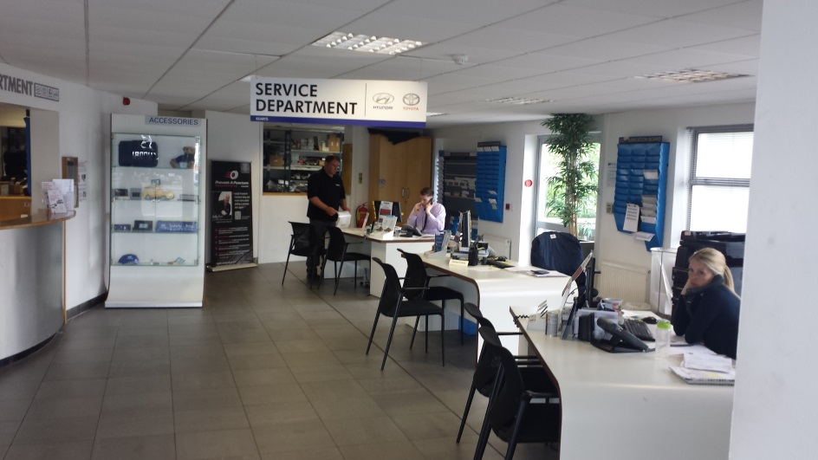
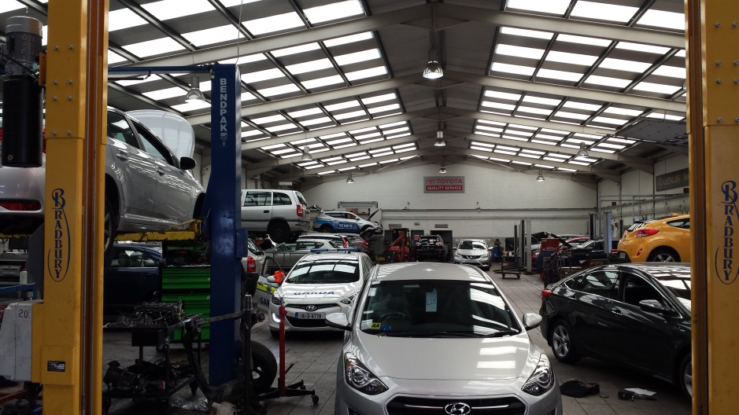
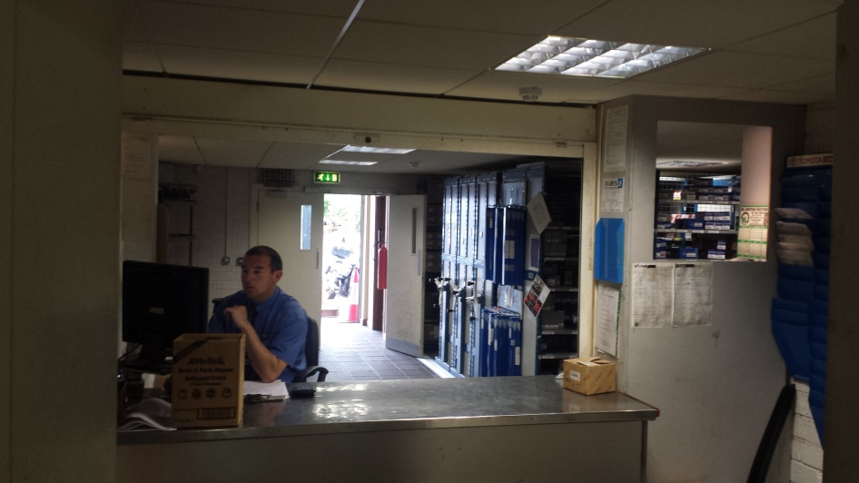
Postes occupés:
Réceptionnaire
Technicien
Magasinier
Directeur SAV

Slide 10
Le showroom

Slide 11
L’atelier

Slide 12
Culture d’entreprise
L’intérêt du client avant le profit
« Il y a toujours quelque chose à faire »

Slide 13
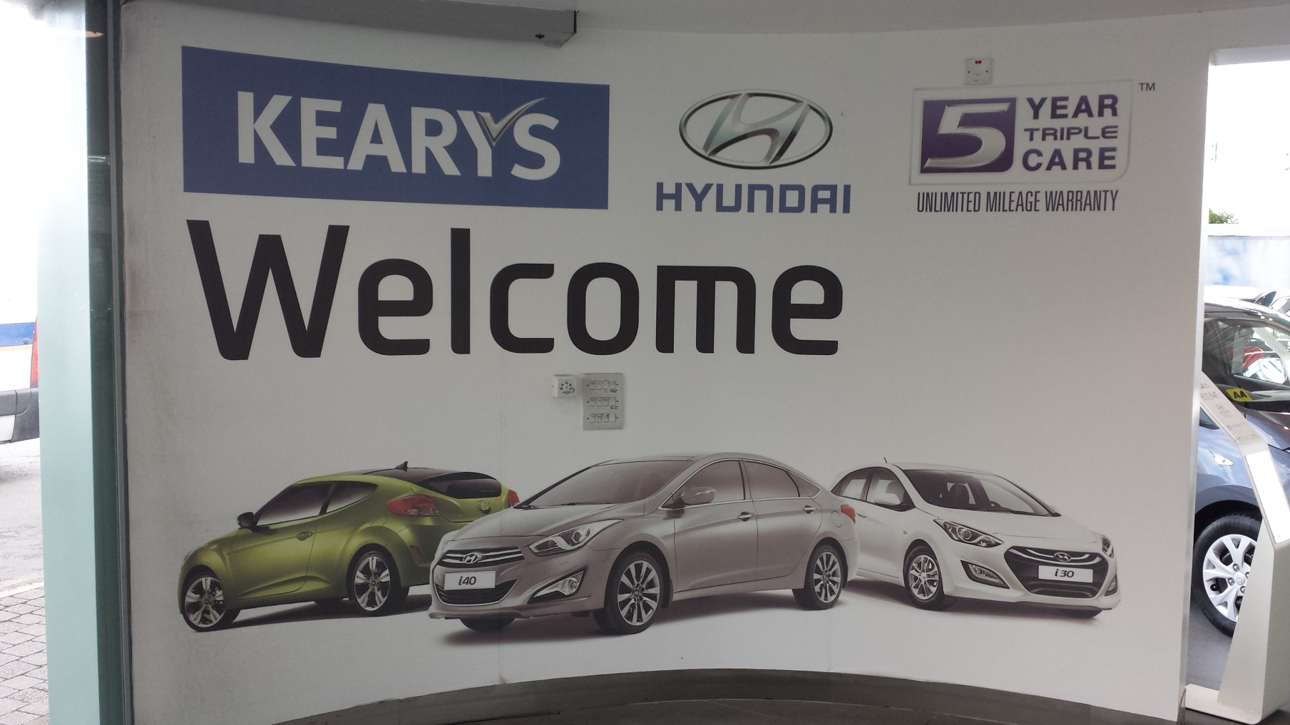
Insertion dans l’entreprise
Facilité grâce à virginie
Très bon suivi du directeur SAV

Slide 14
Bilan
Apport d’une plus-value sur le CV
Le TOEIC
Découverte d’une nouvelle culture
Enrichissement sur le plan personnel et humain

